Slide 1
Выполнила:
учитель- логопед Конкина А.М
ГБДОУ «Детский сад №3»
компенсирующего вида

Slide 2
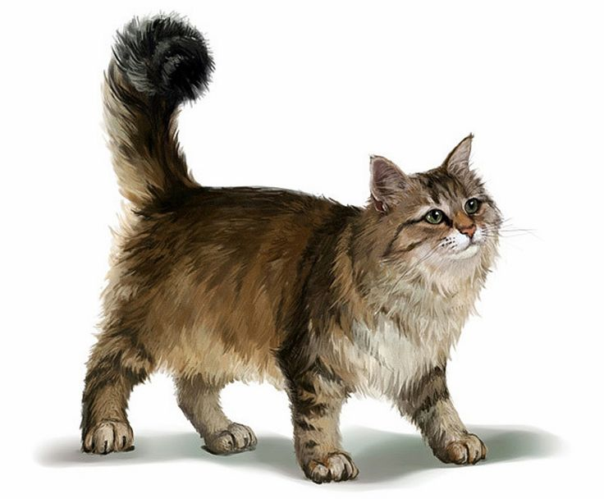
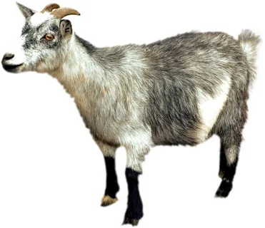
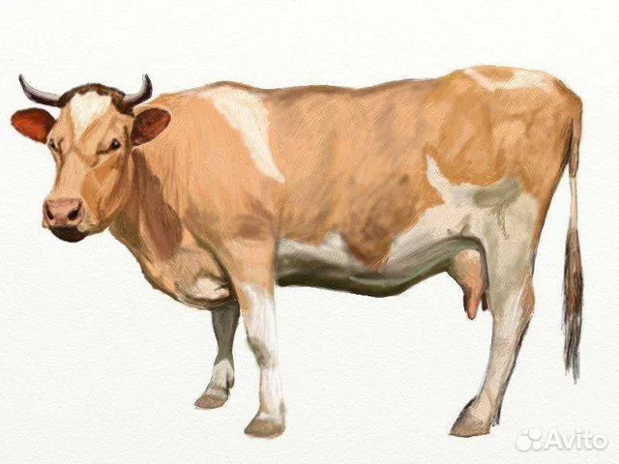
Мы вымыли руки, Мы сели за стол. А он - неумытый Обедать пришёл. И с ним бесполезна Любая беседа: Он вымоет лапки, Но после обеда!
Загадки
Я скажу вам: "Ме-ме-ме!
Подготовьтесь-ка к зиме!
Шерсть мою скорей стригите
И носки себе вяжите!"
У бабушки живет в хлеву,
И сочную жует траву.
Деток поит молоком,
Каждый с детства с ней знаком.

Slide 3
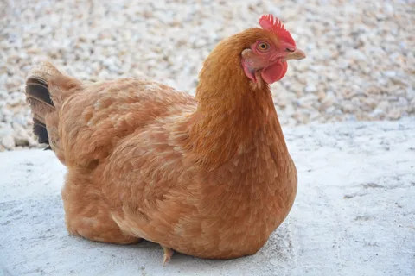
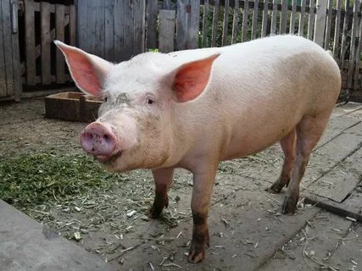
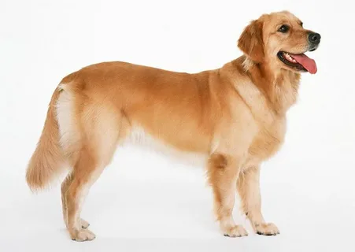
Лежит замарашка
В щетинистой рубашке.
Хвост крендельком,
Нос пятачком.
Заворчал живой замок,
Лёг у двери поперёк.
Две медали на груди.
Лучше в дом не заходи!
Квохчет, кудахчет,
Детей созывает.
Всех под крыло
К себе собирает.

Slide 4
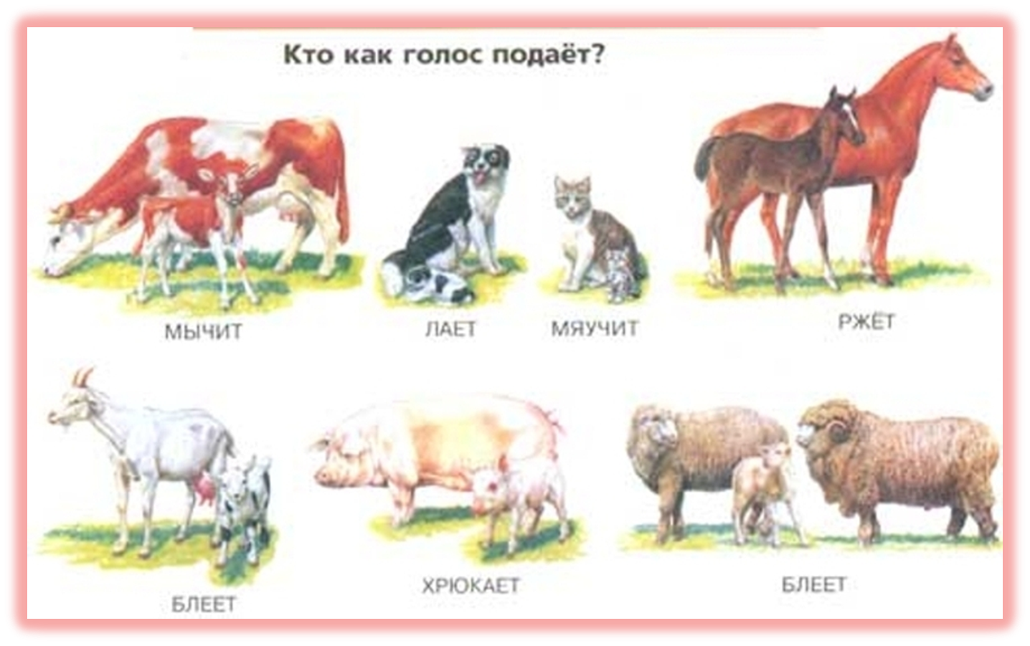

Slide 6
